Slide 1
Desarrollo de contenidos digitales. Integración y reelaboración de contenidos digitales.
Socio:
Con el apoyo de Erasmus+programade la Unión Europea. Este documento y su contenido reflejan únicamente los puntos de vista de los autores, y la Comisión no se hace responsable del uso que pueda hacerse de la información contenida en él.
Legal description – Creative Commons licensing: The materials published on the SOS project website are classified as Open Educational Resources' (OER) and can be freely (without permission of their creators): downloaded, used, reused, copied, adapted, and shared by users, with information about the source of their origin.

Slide 2
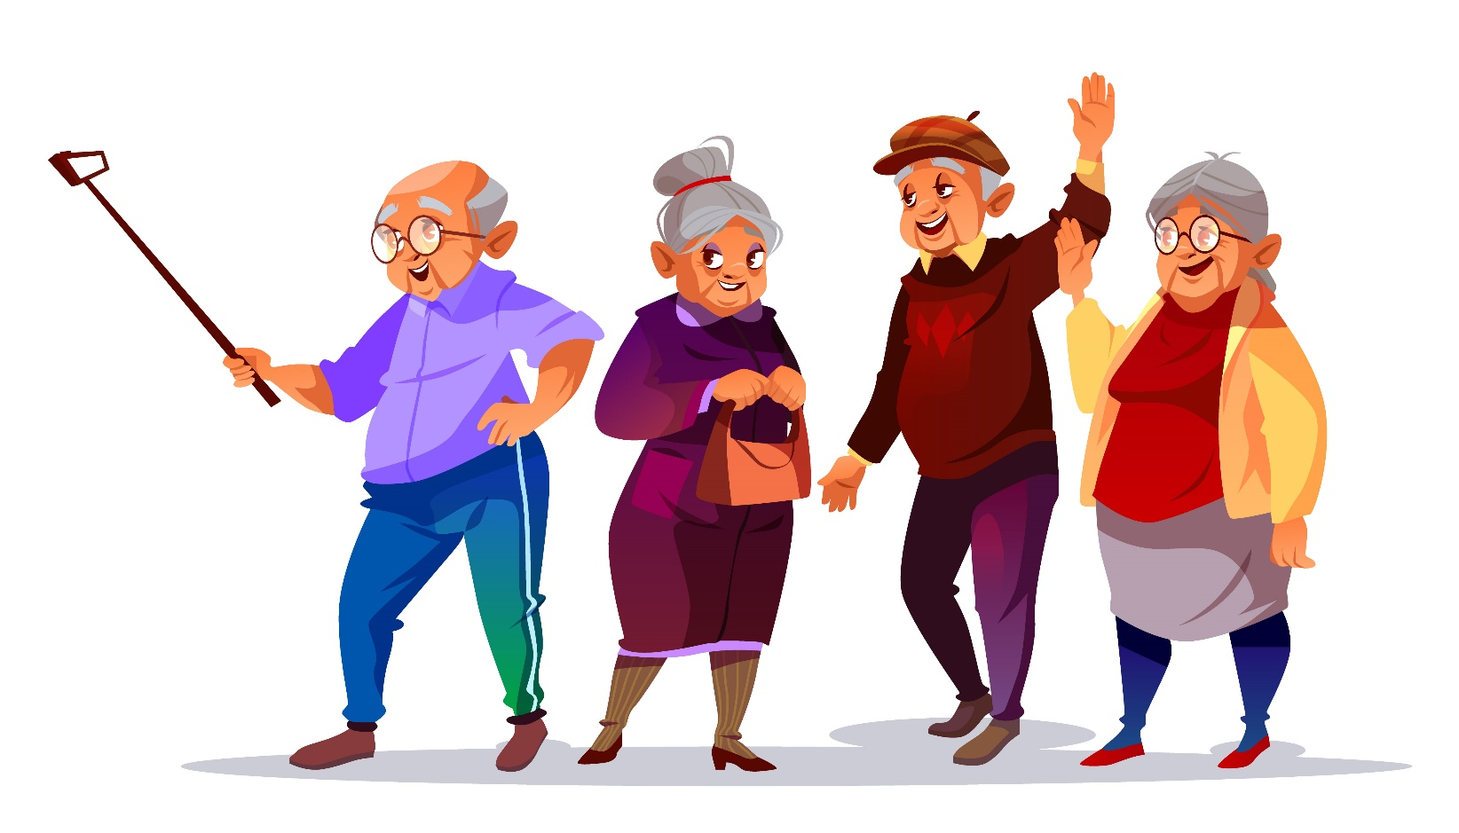
1.OObjetivos y Metas
Al final de este módulo usted podrá:
Edición y corrección de imágenes
Maneja el programa Pixlr, un editor de fotos gratuito. Es un software basado en la web y se puede utilizar en Windows, Linux o macOs, así como en dispositivos móviles como Android o iOs. Aprenderás a cambiar el tamaño, el brillo, el color, el contraste, así como las principales herramientas del programa como la varita mágica, el lazo, el degradado o el borrador. Sabrás reparar una imperfección con la herramienta point to cure o tapóm de clone, y corregir los populares "ojos rojos" en las fotografías. También conoceremos Snapseed, una app para poder editar rápidamente desde nuestro smartphone.
Copyright: ¿De quién es mi foto?
¿Conoces el término 'Netiqueta'? nos referimos a un conjunto de reglas para una vida pacífica y amistosa en mundos virtuales. Hay formas de comunicación y acciones que se consideran 'inapropiadas' y deben evitarse.
Herramientas de difusión y almacenamiento digital.
La nube se refiere a los servidores a los que se accede a través de Internet, donde se encuentran las aplicaciones y los archivos. Esto permite a los usuarios acceder a los mismos archivos y aplicaciones desde casi cualquier dispositivo, ya que el almacenamiento se realiza en servidores en lugar de localmente en el dispositivo del usuario. Para utilizar el almacenamiento en la nube podemos encontrar diferentes proveedores como Dropbox o OneDrive.
Con el apoyo de Erasmus+programade la Unión Europea. Este documento y su contenido reflejan únicamente los puntos de vista de los autores, y la Comisión no se hace responsable del uso que pueda hacerse de la información contenida en él.
Legal description – Creative Commons licensing: The materials published on the SOS project website are classified as Open Educational Resources' (OER) and can be freely (without permission of their creators): downloaded, used, reused, copied, adapted, and shared by users, with information about the source of their origin.

Slide 3
2. Unidad 2: Uso de programas de edición para editar tus imágenes
La fotografía es una forma de comunicar, por eso es recomendable cuidar nuestras fotografías, es decir, saber editar imágenes, cómo almacenar y administrar imágenes y el uso de las imágenes creadas, ¿cómo protegerlas?
La fotografía digital amplía los contactos sociales (por ejemplo, en grupos de especial interés), mantiene activas a las personas mayores (tanto en el sentido físico como mental) y contribuye en muchos casos a promover el patrimonio cultural de las ciudades: monumentos, estilos de vida, costumbres, etc.
Con el apoyo de Erasmus+programade la Unión Europea. Este documento y su contenido reflejan únicamente los puntos de vista de los autores, y la Comisión no se hace responsable del uso que pueda hacerse de la información contenida en él.
Legal description – Creative Commons licensing: The materials published on the SOS project website are classified as Open Educational Resources' (OER) and can be freely (without permission of their creators): downloaded, used, reused, copied, adapted, and shared by users, with information about the source of their origin.

Slide 4
sumandoArriba
Estructura de una imagen
programas de retoque de imagen
Conocer la estructura de una imagen nos ahorra mucho trabajo de posedición.
Programa gratuito (tanto para ordenador y APP) que nos permiten mejorar nuestras fotografías.
Derechos de imagen
herramientas de almacenamiento
Descubre cómo proteger nuestras imágenes o compartirlas sin perder nuestra autoría.
A veces es imposible eliminar imágenes, por eso conoce las herramientas de almacenamiento en línea.
Con el apoyo de Erasmus+programade la Unión Europea. Este documento y su contenido reflejan únicamente los puntos de vista de los autores, y la Comisión no se hace responsable del uso que pueda hacerse de la información contenida en él.
Legal description – Creative Commons licensing: The materials published on the SOS project website are classified as Open Educational Resources' (OER) and can be freely (without permission of their creators): downloaded, used, reused, copied, adapted, and shared by users, with information about the source of their origin.

Slide 5
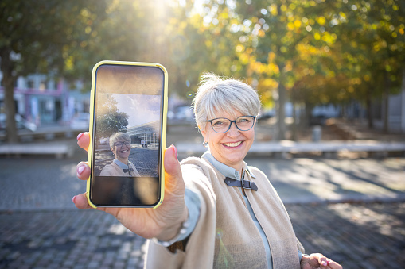
Alternativa Imágenes
Con el apoyo de Erasmus+programade la Unión Europea. Este documento y su contenido reflejan únicamente los puntos de vista de los autores, y la Comisión no se hace responsable del uso que pueda hacerse de la información contenida en él.
Legal description – Creative Commons licensing: The materials published on the SOS project website are classified as Open Educational Resources' (OER) and can be freely (without permission of their creators): downloaded, used, reused, copied, adapted, and shared by users, with information about the source of their origin.

Slide 6
GRACIAS ¡USTED!
Socio:
Con el apoyo de Erasmus+programade la Unión Europea. Este documento y su contenido reflejan únicamente los puntos de vista de los autores, y la Comisión no se hace responsable del uso que pueda hacerse de la información contenida en él.
Legal description – Creative Commons licensing: The materials published on the SOS project website are classified as Open Educational Resources' (OER) and can be freely (without permission of their creators): downloaded, used, reused, copied, adapted, and shared by users, with information about the source of their origin.

